Slide 1
KÄYTÄNNÖN ESIMERKKI SUOMESSA TEHTÄVISTÄ PORAKAIVOASENNUKSISTA
27.8.2018 /hle

Slide 2
PORAKAIVON RAKENNE
TIIVISTÄMINEN KALLIOON

Slide 3
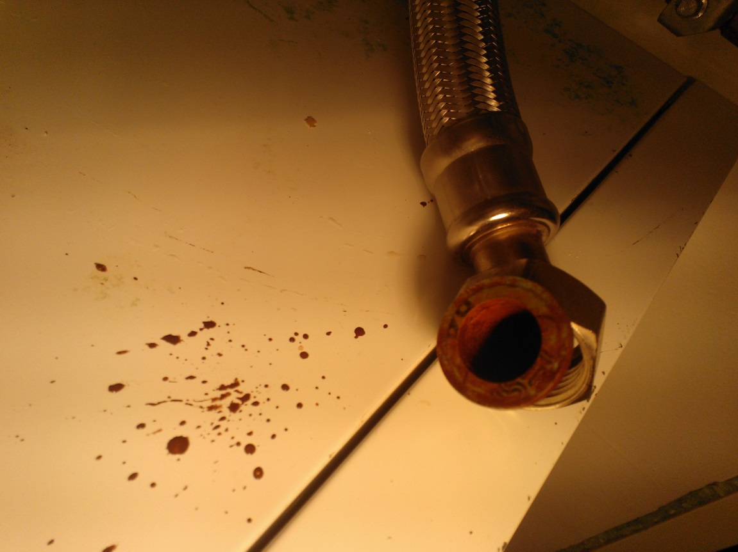
URAKOITSIJOIDEN TEKEMÄ TYYPILLINEN PORAKAIVOASENNUS - RUOSTEINEN VESI OLI PERÄISIN URAKOITSIJAN MAAPORAUKSEEN KÄYTTÄMÄSTÄ RAUTAPUTKESTA!

Slide 4
MAAPORAUKSEN RAUTAPUTKI!

Slide 5
ALIMITOITETTU SUOJAPUTKI JA TIIVISTE (VTT:N LAUSUNTO) ASENNUSTAPA ON YLEISESTI KÄYTÖSSÄ VIRANOMAISMÄÄRÄYKSET PUUTTEELLISET

Slide 6
URAKOITSIJA KIELTÄYTYI KORJAAMASTA KAIVOA, HÄNEN MIELESTÄÄN RUOSTE TULI MAAPERÄSTÄ. VETTÄ JOUDUTTIIN JUOKSUTTAMAAN 1,5 VUODEN AJAN, ETTEI POHJAVESI PILAANNU

Slide 7
VIDEO: SUOJAPUTKEN POISTO VIDEO: VIALLINEN ASENNUS

Slide 8
RAUTAPUTKI POISTETTIIN JA SE KORVATTIIN RST –PUTKELLA

Slide 11
LOPUKSI TAPAHTUMARIKKAIDEN VAIHEIDEN JÄLKEEN SAATIIN ENSILUOKKAISTA VETTÄ PORAKAIVOSTA, NÄYTE OIKEALLA
… JA PORAUSURAKOITSIJAKIN HALUSI MAKSAA 3 TONNIN PORAKAIVOSTA KYMMPITONNIN KORVAUKSET
( JYVÄSKYLÄN KÄRÄOIKEUDEN SOVINTOMENETTELYN PÄÄTÖS 19.6.2018,
URAKOITSIJA EI HALUNNUT ASIASTA JULKISTA)

Slide 12
VIDEO: YHTEENVETO NOSTOSTA SUOMESSA ON KYMMENIÄTUHANSIA PORAKAIVOJA, JOISSA ON HIILITERÄSPUTKESTA AIHEUTUVIA RUOSTEONGELMIA. OMISTAJAT VAIN EIVÄT TIEDÄ SIITÄ KUN PORARIT VÄITTÄVÄT RUOSTEEN TULEVAN MAAPERÄSTÄ

